Slide 1
第11章 统一软件过程
本章概述
本章的学习目标
主要内容

Slide 2
本章概述
软件开发是一项巨大的系统工程，这就要求用系统工程的方法、项目管理知识体系和工具，合理地安排开发过程中的各项工作，有效地管理组织各类IT资源，使得软件开发的整个过程高效并能最终向用户提供符合高质量的软件。
本章将详细介绍了统一软件过程的相关概念。

Slide 3
本章的学习目标
理解需求分析的含义
理解需求分析的必要性和重要性
掌握参与者和用例的基本概念
掌握用例描述的要点和方法
掌握用例之间的各种关系
理解用例粒度的概念
理解业务用例和系统用例的区别
掌握如何使用Rational Rose建立用例模型

Slide 4
主要内容
主要内容：
1 软件开发过程
2 RUP简介
3 RUP的二维开发模型
4 RUP核心工作流
Notes:
4

Slide 5
1 软件过程历史概述
1.1 软件开发过程简介
1.2 当前流行的软件过程
第11.5页

Slide 6
1.1 软件开发过程简介
软件过程是指实施于软件开发和维护中的阶段、方法、技术、实践和相关产物（计划、文档、模型、代码、测试用例和手册等）的集合。
软件过程是开发高质量软件所需要完成的任务的框架。
第11.6页

Slide 7
1.1 软件开发过程的三要素
表示法（建模）
工具
开发过程
第11.7页

Slide 8
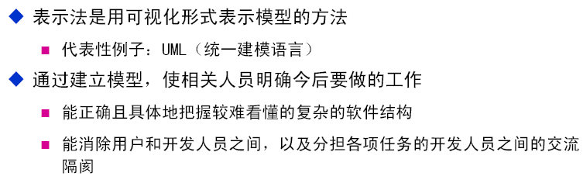
1 表示法——建模
软件开发过程的三要素
第11.8页

Slide 9
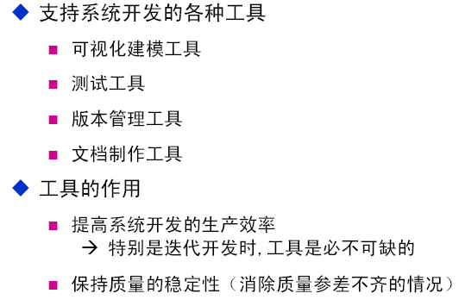
2 工具
软件开发过程的三要素
第11.9页

Slide 10
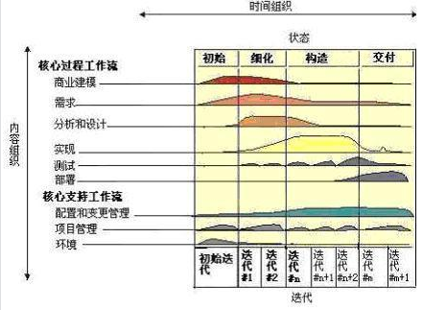
3 开发过程
软件开发过程的三要素
RUP（Rational Unified Process，统一软件开发过程，统一软件过程)
RUP中的软件生命周期在时间上被分解为四个顺序的阶段，分别是：初始阶段(Inception)、细化阶段(Elaboration)、构造阶段(Construction)和交付阶段(Transition)。
第11.10页

Slide 12
2 RUP简介
2.1 RUP过程的背景
2.2 传统的软件开发模型
第11.12页

Slide 13
2.1 RUP过程的背景
软件项目失败的原因：
混乱的需求管理。
开发者之间以及开发者和用户不清晰的交流。
架构不够坚固。
没有发现需求、设计和实现中的不一致。
缺少有效的测试。
对项目状态的主观估计。
没有正确地处理项目开发过程中的风险。
没有对项目变更进行控制。

Slide 14
2.1 RUP过程的背景
Rational Unified Process（RUP，统一开发过程）是一套面向对象的软件工程过程。
RUP说明了如何有效地使用成熟技术开发软件。
2.2 传统的软件开发模型
1. 瀑布模型（Waterfall Model）
2. 螺旋模型
第11.14页

Slide 15
1. 瀑布模型（Waterfall Model）
2.2 传统的软件开发模型
瀑布模型是一种线性模型。
瀑布模型将软件生存周期划分为6个阶段：
需求分析
设计
实现
测试
运行
维护
瀑布模型最为突出的缺点是缺乏灵活性。
第11.15页

Slide 16
2. 螺旋模型
2.2 传统的软件开发模型
螺旋模型使用原型作为降低风险的机制。
螺旋模型使开发者在产品演化的任意阶段均可使用原型方法。
螺旋模型体现了RUP中迭代的思想。
一个螺旋的周期一般包括四个阶段：
确定目标，选择方案，选定完成目标的策略。
风险分析。
启动开发阶段。
评审前一阶段的工作，计划下一阶段工作。

Slide 17
2. 螺旋模型
2.2 传统的软件开发模型
第11.17页

Slide 18
2.3 现代软件开发模型
1. 迭代式
2. 递增式
3. 合并式
第11.18页

Slide 19
迭代式
第11.19页

Slide 20
递增式
第11.20页

Slide 21

合并式
第11.21页

Slide 22
3 RUP的二维开发模型
传统的瀑布开发模型是一个一维的模型，开发过程被划分为多个连续的阶段。
在RUP中，软件开发生命周期根据时间和RUP的核心工作流划分为二维空间。横轴表示项目的时间维，纵轴以内容来组织为自然的逻辑活动。
第11.22页

Slide 23
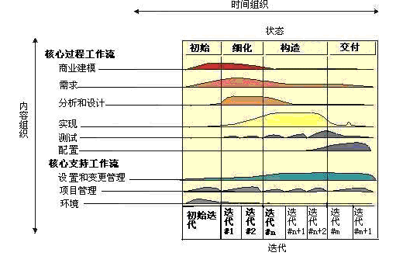
3 RUP的二维开发模型

Slide 24
3 RUP的二维开发模型
3.1 RUP的核心工作流
3.2 RUP的四个阶段
3.3 RUP的迭代开发模型
第11.24页

Slide 25
3.1 RUP的核心工作流
RUP中有9个核心工作流，
6个核心过程工作流（C ore Process Workflows）
3个核心支持工作流（Core Supporting Workflows）。
9个核心工作流在项目中轮流被使用，在每一次迭代中以不同的重点和强度重复。
第11.25页

Slide 26
3.1 RUP的核心工作流
1. 商业建模（Business Modeling）
2. 需求分析（Requirements）
3. 分析与设计（Analysis and Design）
4. 实现（Implementation）
4. 测试（Test）
6. 配置（Deployment）
7. 设置和变更管理（Configuration and Change Management）
8. 项目管理（Project Management）
9. 环境（Environment）
第11.26页

Slide 27
1. 商业建模（Business Modeling）
理解系统的组织结构及其商业运作，确保所有参与人员对开发系统有共同的认识。
2. 需求分析（Requirements）
定义系统功能及用户界面，明确客户需要的系统的功能，开发人员理解系统的需求，为项目预算及计划提供基础。
3. 分析与设计（Analysis and Design）
把需求分析的结果转化为实现规格。

Slide 28
4. 实现（Implementation）
定义代码的组织结构、实现代码、单元测试、系统集成。
5. 测试（Test）
验证各自子系统的交互与集成。
6. 配置（Deployment）
打包、分发、安装软件，升级旧系统；培训用户及销售人员，并提供技术支持。制定并实施beta测试。

Slide 29
7. 设置和变更管理（Configuration and Change Management）
跟踪并维护系统所有产品的完整性和一致性
8. 项目管理（Project Management）
为计划、执行和监控软件开发项目提供可行性的指导；为风险管理提供框架。
9. 环境（Environment）
为组织提供过程管理和工具的支持。
第11.29页

Slide 30
3.2 RUP的四个阶段
RUP包括以下几个阶段：
起始阶段
细化阶段
构建阶段
交付阶段
每个阶段结束于一个主要的里程碑（Major Milestones），每个阶段本质上是两个里程碑之间的时间跨度。
第11.30页

Slide 31
1. 初始阶段
目标
为系统建立商业案例
确定项目的边界
关注业务和需求方面的主要风险
第11.31页

Slide 32
1. 初始阶段
初始阶段所要进行如下的活动：
明确说明项目规模，了解环境以及最重要的需求和约束，以便可以得出最终产品的验收标准。
评估风险管理、人员配备、项目计划以及成本/进度/收益折衷的被选方案。
综合考虑被选构架，评估构架。
准备项目的环境，评估项目和组织，选择工具，决定流程中要改进的部分。
第11.32页

Slide 33
1. 初始阶段
初始阶段的评估标准如下：
出资人同意系统范围定义以及费用和进度评估。
主要用例是否符合需求。
费用和进度评估、优先级、风险以及开发过程的可信性。
任何已开发的原型的深度和广度。
实际开销与计划开销。
初始阶段的焦点是需求和分析工作流。
第11.33页

Slide 34
2. 细化阶段
目标
分析问题领域，
建立健全的体系结构基础，
编制项目计划，
淘汰项目中最高风险的元素。
为了达到该目的，
必须在理解整个系统的基础上，对体系结构作出决策，包括其范围、主要功能和诸如性能等非功能需求。
同时为项目建立支持环境，包括创建开发案例，创建模板、准则并准备工具。
第11.34页

Slide 35
2. 细化阶段
细化阶段的评估标准如下：
标明用例模型中的用户和参与者，并且建立用例的描述文档。用例模型需完成80％。
创建软件系统开发过程中的软件结构的描述文档。
创建可执行的系统原型。
细化商业案例和风险列表。
创建整个项目的开发计划。
细化阶段的焦点是需求、分析和设计工作流
第11.35页

Slide 36
3. 构造阶段
在构建阶段，所有剩余的构件和应用程序功能被开发并集成为产品，所有的功能被详细测试。从某种意义上说，构建阶段是一个制造过程，其重点放在管理资源及控制运作以优化成本、进度和质量。
第11.36页

Slide 37
3. 构造阶段
构建阶段的主要目标如下：
优化资源、避免不必要的报废和返工，使开发成本降到最低。
尽快达到质量的要求。
快速完成有用的版本，例如Alpha 版、Beta 版和其他测试发布版。
完成所有功能的分析、开发和测试。
迭代式、递增地开发随时可以发布的产品
确定准备好软件系统的外部环境。
构建阶段的焦点是实现工作流。
第11.37页

Slide 38
4. 交付阶段
交付阶段的重点是确保软件对最终用户是可用的。交付阶段可以跨越几次迭代，包括为发布做准备的产品测试，基于用户反馈的少量的调整。在生命周期的这一点上，用户反馈应主要集中在产品调整，设置、安装和可用性问题，所有主要的结构问题应该已经在项目生命周期的早期阶段解决了。
第11.38页

Slide 39
4. 交付阶段
交付阶段的主要目标如下：
进行Beta版测试，按用户的要求验证新系统。
替换旧的系统。
对用户和维护人员进行培训。
开始调整活动，例如调试、性能或可用性的增强。
与用户达成共识，配置基线与评估标准一致。
交付阶段的焦点是实现和测试工作流。
第11.39页

Slide 40
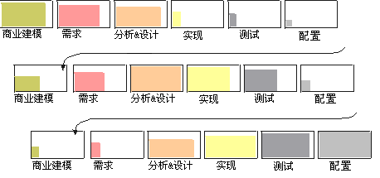
3.3 RUP的迭代开发模型
RUP中的每个阶段可以进一步分解为迭代。

Slide 41
3.3 RUP的迭代开发模型
与传统的瀑布模型相比较，迭代过程的优点
降低了在一个增量上的开支风险。
降低了产品无法按照既定进度进入市场的风险
加快了整个开发工作的进度。
第11.41页

Slide 42
4 RUP核心工作流
4.1 需求捕获工作流
4.2 分析工作流
4.3 设计工作流
4.4 实现工作流
4.4 测试工作流
第11.42页

Slide 43
4.1 需求捕获工作流
需求捕获通过对应问题的理解和分析，确立问题涉及的信息、功能和系统行为，将用户需求精确化、完全化。
需求的焦点主要在初始和精化阶段，在精化阶段后期，需求捕获的工作量大幅下降。
第11.43页

Slide 44
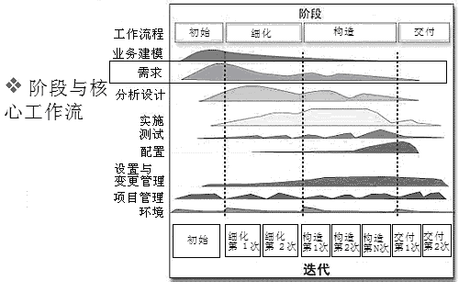
4.1 需求捕获工作流

Slide 45
4.1 需求捕获工作流
1. 制品
2. 工作人员
3. 工作流
第11.45页

Slide 46
1. 制品
4.1 需求捕获工作流
在需求捕获工作流，主要的UML制品：
用例模型（Use Case Model）
参与者（Actor）
用例（Use Case）
构架描述
术语表（Glossary）
用户界面原型
第11.46页

Slide 47
2. 工作人员
4.1 需求捕获工作流
参与需求捕获阶段的工作人员：
系统分析人员（System Analyst）
用例描述人员（Use Case Specifier）
用户界面设计人员（User Interface Designer）
构架设计师（Architect）
第11.47页

Slide 48
3. 工作流
4.1 需求捕获工作流
需求捕获的工作流主要包括五个活动：
确定参与者和用例
区分用例的优先级
详细描述一个用例
构造用户界面原型
构造用例模型

Slide 49
4.2 分析工作流
分析的主要工作开始于初始阶段的结尾，和需求一样是精化阶段的主要焦点。
精化阶段的大部分活动是捕获需求，分析工作与需求捕获在很大程度上重叠。
第11.49页

Slide 50
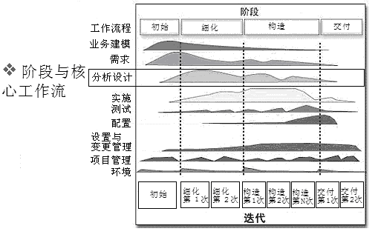
4.2 分析工作流
1. 制品
2. 工作人员
3. 工作流

Slide 51
1. 制品
4.2 分析工作流
在分析工作流期间，主要的UML制品：
分析模型
分析类
用例实现（分析）
分析包
构架模型
第11.51页

Slide 52
2. 工作人员
4.2 分析工作流
在分析工作流期间，所参与的工作人员：
构架设计师
用例工程师
构件工程师
第11.52页

Slide 53
3. 工作流
4.2 分析工作流
分析工作流主要包括四个活动：
构架分析
分析用例
分析类
分析包
第11.53页

Slide 54
4.3 设计工作流
设计工作流的主要工作是位于精化阶段的最后部分和构造阶段的开始部分的主要建模活动。
系统建模最初的焦点是需求和分析，在分析活动逐步完善后，建模的焦点开始转向设计。
第11.54页

Slide 55
4.3 设计工作流
第11.55页

Slide 56
4.3 设计工作流
1. 制品
2. 工作人员
3. 工作流
第11.56页

Slide 57
1. 制品
4.3 设计工作流
在分析工作流期间，主要的UML制品：
设计模型
设计类
用例实现-设计
设计子系统
接口
配置图
第11.57页

Slide 58
2. 工作人员
4.3 设计工作流
参与设计工作流的工作人员包括：
构架设计师
用例工程师
构件工程师
第11.58页

Slide 59
3. 工作流
4.3 设计工作流
设计工作流中，主要包括四种活动：
构架设计
设计一个用例
设计一个类
设计一个子系统
第11.59页

Slide 60
4.4 实现工作流
实现（实施）是关于把设计模型转换成可执行代码的过程。
从系统分析师或系统设计师的角度看，实现工作流的重点就是完成软件系统的可执行代码。
实现工作流是构建阶段的焦点。
第11.60页

Slide 61
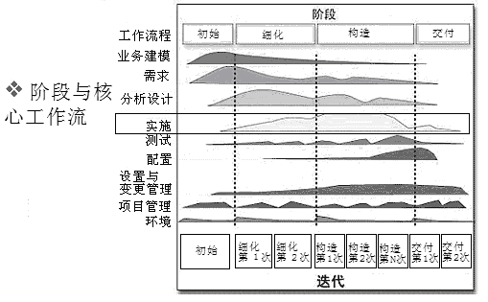
4.4 实现工作流

Slide 62
4.4 实现工作流
1. 制品
2. 工作人员
3. 工作流
第11.62页

Slide 63
1. 制品
4.4 实现工作流
在实现工作流中，主要有六种制品：
实现模型
组件
实现子系统
接口
构架描述（实现模型）
集成构造计划
第11.63页

Slide 64
2. 工作人员
4.4 实现工作流
参与实现工作流的工作人员：
构架设计师
构件工程师
系统集成人员
第11.64页

Slide 65
3. 工作流
4.4 实现工作流
在实现工作流中，包括一系列活动：
构架实现
系统集成
实现一个子系统
实现一个类
执行单元测试
第11.65页

Slide 66
4.4 测试工作流
测试是一项相当主要的工作。
测试工作流贯穿于软件开发的整个过程。它开始于软件开发的初始阶段，而细化阶段和构造阶段是测试的焦点。
测试是为了找出程序中的错误与权限，而不能证明程序无错。
第11.66页

Slide 67
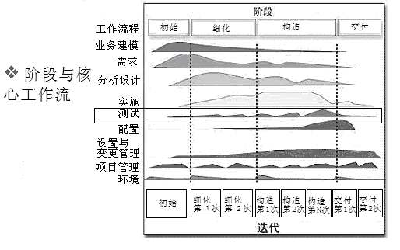
4.4 测试工作流

Slide 68
4.4 测试工作流
1. 制品
2. 工作人员
3. 工作流
第11.68页

Slide 69
1. 制品
4.4 测试工作流
测试工作流中，包括七个制品：
测试模型
测试用例
测试规程
测试组件
制定测试计划
缺陷
评估测试
第11.69页

Slide 70
2. 工作人员
4.4 测试工作流
参与测试工作流的工作人员主要有四类：
测试设计人员
构件工程师
集成测试人员
系统测试人员
第11.70页

Slide 71
3. 工作流
4.4 测试工作流
在测试工作流中，包括六种活动：
制定测试计划
设计测试
实现测试
执行集成测试
执行系统测试
评估测试
第11.71页

